Slide 1
DPOC: o que há de novo?
Dr. Rui Costa. Unidade de Saúde Sãvida Medicina Apoiada, SA
Dra. Cláudia Vicente. UCSP Mealhada
Dr. Pedro Fonte. Unidade de Saúde Familiar do Minho
Dra. Tânia Caeiro Varela. USF São João do Estoril
Dra. Mariana Prudente. USF Cidadela/ACES Cascais

Slide 2

Caso clínico 1 (I)
Homem, 68 anos.
Reformado. Trabalhava como assador em fornos de leitão.
Ex-fumador 33 UMA (deixou de fumar há 16 anos).
Antecedentes pessoais: HTA, dislipidemia, regurgitação mitral ligeira.
Medicação habitual: perindopril 5 mg + amlodipina 5mg (1+0+0); atorvastatina 10mg (0+0+1).
Dispneia e pieira francas para esforços ligeiros a moderados.
“Caminho menos que os meus companheiros e chego ao final mais cansado.”(sic)

Slide 3
Caso clínico 1 (II)
Homem, 68 anos.
Dispneia e pieira francas para esforços ligeiros a moderados.
“Caminho menos que os meus companheiros e chego ao final mais cansado.” (sic)
Ao exame objetivo:
  TA: 142/78mmHg; FC: 81bpm.
  IMC: 28,2kg/m²; P abd: 102cm.
  AC: rítmica, sopro sistólico mitral, sem irradiação.
  AP: murmúrio vesicular presente bilateralmente, simétrico, sem ruídos adventícios audíveis.
  Abdómen sem alterações.
  Sem edemas dos membros inferiores.

Slide 4
Pergunta 1
Homem, 68 anos. Quais os potenciais fatores de risco para DPOC?
Tabagismo.
Hipertensão arterial.
Excesso de peso.
Exposição ocupacional.

Slide 5
Pergunta 2
Homem, 68 anos. Considerando a hipótese de diagnóstico de DPOC, qual é o passo seguinte mais indicado?
Medicar com broncodilatador inalado e reavaliar após 1 mês.
Medicar com corticóide inalado e reavaliar após 1 mês.
Fazer espirometria.
Fazer radiografia torácica.

Slide 6

DPOC?

Slide 7
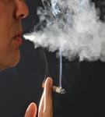
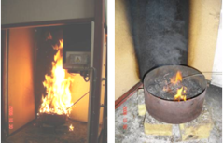
Como se faz o diagnóstico de DPOC?
Sintomas
Dispneia.
Tosse crónica.
Expetoração crónica.
Fatores de risco
Tabagismo.
Ocupação profissional.
Ocupação doméstica.
> 40 anos.
e/ou
ESPIROMETRIA
OBRIGATÓRIA PARA ESTABELECER O DIAGNÓSTICO
(FEV₁/FVC < 70% pb)
GOLD 2017

Slide 8
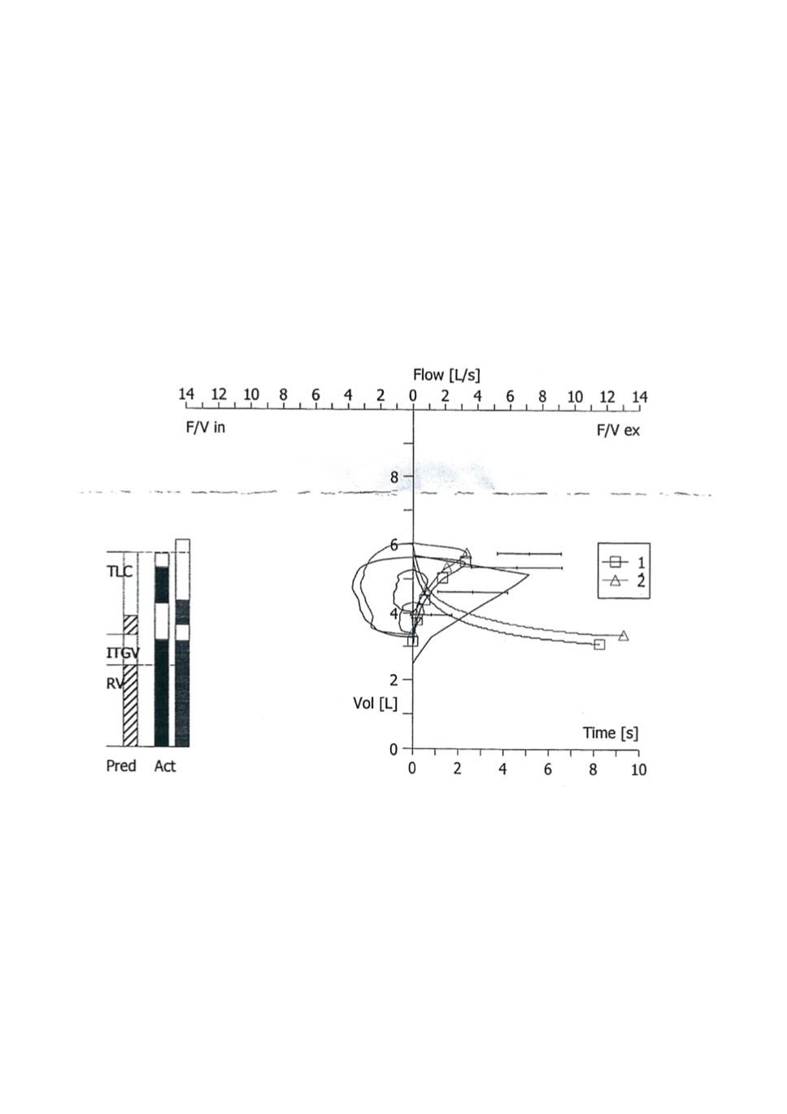
Homem, 68 anos.

Slide 9
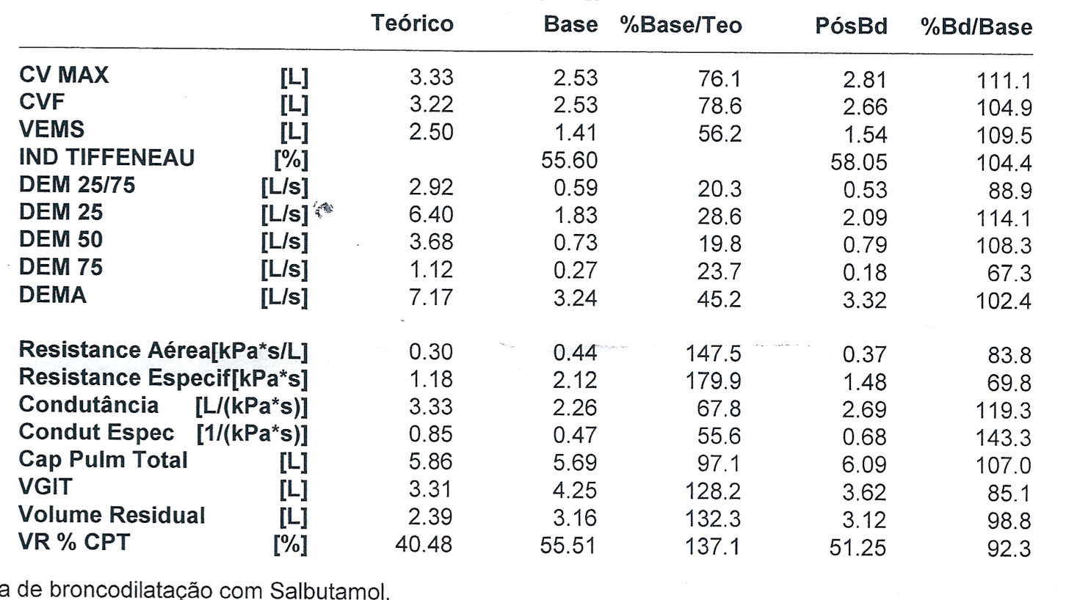
Homem, 68 anos.

Slide 10
Pergunta 3
Homem, 68 anos. O resultado da espirometria adequa-se à hipótese de diagnóstico mais provável?
Sim.
Não.
Não sei.
Faltam dados.

Slide 11
Homem, 68 anos.

Slide 12
Homem, 68 anos
82,6%
61,6%
Padrão obstrutivo moderado, compatível com DPOC

Slide 13
Pergunta 4
Homem, 68 anos. Com DPOC. Qual a classe de gravidade do doente?
GOLD A.
GOLD B.
GOLD C.
GOLD D.

Slide 14
Como se faz a avaliação da gravidade da DPOC?
Determinar/avaliar:
  Gravidade das alterações espirométricas.
  Sintomas.
  História de exacerbações.
  Comorbilidades.
GOLD 2017
Notes:
A escala de dispneia MRC (“Medical Research Council”) é um modo simples de quantificar o impacto da dispneia no estado de saúde do doente.
Um teste de exercício objectivo, como o “self-paced walking distance”, pode da rindicaçõessobre o estado de saúde e é um preditor de prognóstico.^{1–3}
O índice BODE (Body Mass Index, Obstruction, Dyspnoea and Exercise) é umamedidacomposta, e que é um melhorpreditor de sobrevida do quequalquer dos componentes isoladamente,⁴ e a suautilizaçãocomoferramenta de avaliaçãoda DPOC está a ser investigada.
A correlação entre a funçãopulmonar e o estado de saúde épequena
Bibliografia
1. Jones PW. Health status measurement in chronic obstructive pulmonary disease. Thorax 2001;56:880–7.
2. Pinto-Plata VM, Cote C, Cabral H et al. The 6-min walk distance: change over time and value as predictor of survival in severe COPD. ERJ 2004;23:28–33.
3. Oga T, Nishimura K, Tsukino M et al. Analysis of the factors related to mortality in chronic obstructive pulmonary disease: role of exercise capacity and health status. AJRCCM 2003;167:544–9.
4. Celli BR, Cote CG, Marin JM et al. The body-mass index, airflow obstruction, dyspnea and exercise capacity index in chronic obstructive pulmonary disease. NEJM 2004;350:1005–12.

Slide 15
Como se faz a avaliação da gravidade da DPOC?
Determinar/avaliar:
  Gravidade das alterações espirométricas.
  Sintomas.
  História de exacerbações.
  Comorbilidades.
GOLD 2017
Notes:
A escala de dispneia MRC (“Medical Research Council”) é um modo simples de quantificar o impacto da dispneia no estado de saúde do doente.
Um teste de exercício objectivo, como o “self-paced walking distance”, pode da rindicaçõessobre o estado de saúde e é um preditor de prognóstico.^{1–3}
O índice BODE (Body Mass Index, Obstruction, Dyspnoea and Exercise) é umamedidacomposta, e que é um melhorpreditor de sobrevida do quequalquer dos componentes isoladamente,⁴ e a suautilizaçãocomoferramenta de avaliaçãoda DPOC está a ser investigada.
A correlação entre a funçãopulmonar e o estado de saúde épequena
Bibliografia
1. Jones PW. Health status measurement in chronic obstructive pulmonary disease. Thorax 2001;56:880–7.
2. Pinto-Plata VM, Cote C, Cabral H et al. The 6-min walk distance: change over time and value as predictor of survival in severe COPD. ERJ 2004;23:28–33.
3. Oga T, Nishimura K, Tsukino M et al. Analysis of the factors related to mortality in chronic obstructive pulmonary disease: role of exercise capacity and health status. AJRCCM 2003;167:544–9.
4. Celli BR, Cote CG, Marin JM et al. The body-mass index, airflow obstruction, dyspnea and exercise capacity index in chronic obstructive pulmonary disease. NEJM 2004;350:1005–12.

Slide 16
Espirometria
FEV₁/FVC pós-broncodilatador < 70%
GOLD | FEV₁
1. Ligeira | ≥ 80%
2. Moderada | < 80% e ≥ 50%
3. Grave | < 50% e ≥ 30%
4. Muito Grave | < 30%
GOLD 2017
Notes:
Valores após broncodilatação.
A avaliação da gravidade da DPOC baseia-se na função pulmonar dos doentes, nos sintomas que apresentam e na presença de complicações.
Anteriormente, a gravidade da DPOC era definida puramente com base na função pulmonar. Contudo, a definição de gravidade está a mudar, por forma a incluir o impacto total da DPOC no doente.
A espirometria na DPOC permite:
Medir a função pulmonar
Classificar e avaliar a gravidade
Detecção precoce (rastreio)
Fornece incentivo aos fumadores para deixarem de fumar (vêem os resultados)
Ajuda ao diagnóstico diferencial

Slide 17
Como se faz a avaliação da gravidade da DPOC?
Determinar/avaliar:
  Gravidade das alterações espirométricas.
  Sintomas.
  História de exacerbações.
  Comorbilidades.
GOLD 2017
Notes:
A escala de dispneia MRC (“Medical Research Council”) é um modo simples de quantificar o impacto da dispneia no estado de saúde do doente.
Um teste de exercício objectivo, como o “self-paced walking distance”, pode da rindicaçõessobre o estado de saúde e é um preditor de prognóstico.^{1–3}
O índice BODE (Body Mass Index, Obstruction, Dyspnoea and Exercise) é umamedidacomposta, e que é um melhorpreditor de sobrevida do quequalquer dos componentes isoladamente,⁴ e a suautilizaçãocomoferramenta de avaliaçãoda DPOC está a ser investigada.
A correlação entre a funçãopulmonar e o estado de saúde épequena
Bibliografia
1. Jones PW. Health status measurement in chronic obstructive pulmonary disease. Thorax 2001;56:880–7.
2. Pinto-Plata VM, Cote C, Cabral H et al. The 6-min walk distance: change over time and value as predictor of survival in severe COPD. ERJ 2004;23:28–33.
3. Oga T, Nishimura K, Tsukino M et al. Analysis of the factors related to mortality in chronic obstructive pulmonary disease: role of exercise capacity and health status. AJRCCM 2003;167:544–9.
4. Celli BR, Cote CG, Marin JM et al. The body-mass index, airflow obstruction, dyspnea and exercise capacity index in chronic obstructive pulmonary disease. NEJM 2004;350:1005–12.

Slide 18
Como se avalia a dispneia?
Menos
Dispneia
Mais
Dispneia
Norma DGS nº 028/2011 atualizada a 10/9/2013
GOLD 2017

Slide 19
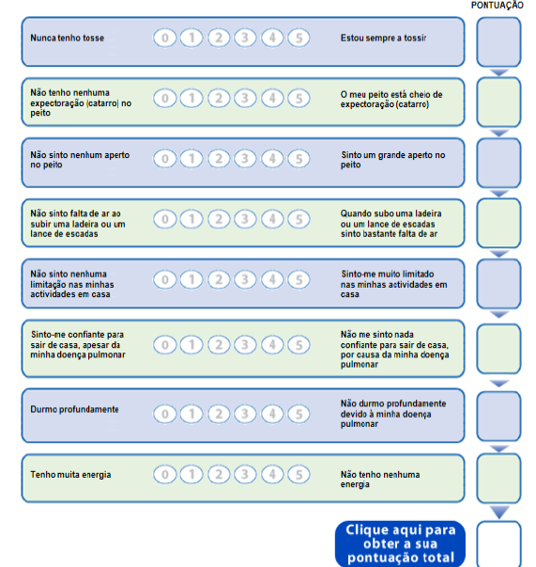
Como se avaliam os sintomas: CAT
CAT < 10:
  Grupos A e C.
CAT >= 10:
  Grupos B e D.
GOLD 2017
Notes:
8 questões, com pontuação numa escala de Likert de 5 opções para cada pergunta. No final efetua-se o somatório de cada questão e obtém-se o valor final.
Validado para português do brasil, para uso nesse país.

Slide 20
Como se faz a avaliação da gravidade da DPOC?
Determinar/avaliar:
  Gravidade das alterações espirométricas.
  Sintomas.
  História de exacerbações.
  Comorbilidades.
GOLD 2017
Notes:
A escala de dispneia MRC (“Medical Research Council”) é um modo simples de quantificar o impacto da dispneia no estado de saúde do doente.
Um teste de exercício objectivo, como o “self-paced walking distance”, pode da rindicaçõessobre o estado de saúde e é um preditor de prognóstico.^{1–3}
O índice BODE (Body Mass Index, Obstruction, Dyspnoea and Exercise) é umamedidacomposta, e que é um melhorpreditor de sobrevida do quequalquer dos componentes isoladamente,⁴ e a suautilizaçãocomoferramenta de avaliaçãoda DPOC está a ser investigada.
A correlação entre a funçãopulmonar e o estado de saúde épequena
Bibliografia
1. Jones PW. Health status measurement in chronic obstructive pulmonary disease. Thorax 2001;56:880–7.
2. Pinto-Plata VM, Cote C, Cabral H et al. The 6-min walk distance: change over time and value as predictor of survival in severe COPD. ERJ 2004;23:28–33.
3. Oga T, Nishimura K, Tsukino M et al. Analysis of the factors related to mortality in chronic obstructive pulmonary disease: role of exercise capacity and health status. AJRCCM 2003;167:544–9.
4. Celli BR, Cote CG, Marin JM et al. The body-mass index, airflow obstruction, dyspnea and exercise capacity index in chronic obstructive pulmonary disease. NEJM 2004;350:1005–12.

Slide 21
O que são as exacerbações?
Agravamento agudo e sustentado dos sintomas respiratórios com necessidade de medicação adicional.
  O melhor preditor é o número de exacerbações prévias.
GOLD 2017

Slide 22
Como se faz a avaliação da gravidade da DPOC?
Determinar/avaliar:
  Gravidade das alterações espirométricas.
  Sintomas.
  História de exacerbações.
  Comorbilidades.
GOLD 2017
Notes:
A escala de dispneia MRC (“Medical Research Council”) é um modo simples de quantificar o impacto da dispneia no estado de saúde do doente.
Um teste de exercício objectivo, como o “self-paced walking distance”, pode da rindicaçõessobre o estado de saúde e é um preditor de prognóstico.^{1–3}
O índice BODE (Body Mass Index, Obstruction, Dyspnoea and Exercise) é umamedidacomposta, e que é um melhorpreditor de sobrevida do quequalquer dos componentes isoladamente,⁴ e a suautilizaçãocomoferramenta de avaliaçãoda DPOC está a ser investigada.
A correlação entre a funçãopulmonar e o estado de saúde épequena
Bibliografia
1. Jones PW. Health status measurement in chronic obstructive pulmonary disease. Thorax 2001;56:880–7.
2. Pinto-Plata VM, Cote C, Cabral H et al. The 6-min walk distance: change over time and value as predictor of survival in severe COPD. ERJ 2004;23:28–33.
3. Oga T, Nishimura K, Tsukino M et al. Analysis of the factors related to mortality in chronic obstructive pulmonary disease: role of exercise capacity and health status. AJRCCM 2003;167:544–9.
4. Celli BR, Cote CG, Marin JM et al. The body-mass index, airflow obstruction, dyspnea and exercise capacity index in chronic obstructive pulmonary disease. NEJM 2004;350:1005–12.

Slide 23
Quais são as principais comorbilidades da DPOC?
Doença cardiovacular (DCI, IC, FA, HTA, DVP).
Osteoporose.
Ansiedade e depressão.
Diabetes e síndrome metabólico.
Cancro de pulmão.
Doença de Refluxo Gastro-Esofágico.
Bronquiectasias.
Síndrome de Apneia Obstrutiva do Sono.
As comorbilidades influenciam a mortalidade e as hospitalizações e
devem ser procuradas regularmente e tratadas apropriadamente
GOLD 2017
Notes:
A DPOC é uma doença que pode ser prevenida e tratada, que tem manifestações extrapulmonares.
As bronquiectasias estão associadas a exacerbações mais prolongadas e aumento de mortalidade.
Assessment of patients with COPD has revealed that they are at increased risk, relative to the general population, for a wide range of systemic comorbidities.^{1,2}
These include cardiovascular conditions, such congestive heart failure (CHF), arrhythmias, and hypertension; metabolic diseases, such as diabetes; osteoporosis; increased risk for ulcers; malignancies; and depression.¹⁻⁴
20% dos doentes com SAOS têm DPOC
10% dos doentes com DPOC têm SAOS
Compartilham co-morbilidades
SAOS: inflamação das vias aéreas superiores, inflamação
sistémica e stress oxidativo
References
Agusti AG, Noguera A, Sauleda J, Sala E, Pons J, Busquets X. Systemic effects of chronic obstructive pulmonary disease. EurRespir J. 2003;21:347-360.
Sevenoaks MJ, Stockley RA. Chronic Obstructive Pulmonary Disease, inflammation and co-morbidity--a common inflammatory phenotype? Respir Res. 2006;7:70-78.
Luppi F, Franco F, Beghé B, Fabbri LM. Treatment of chronic obstructive pulmonary disease and its comorbidities. Proc Am Thorac Soc. 2008;5:848-856.
Chatila WM, Thomashow BM, Minai OA, Criner GJ, Make BJ. Comorbidities in chronic obstructive pulmonary disease. Proc Am Thorac Soc. 2008;5:549-555.

Slide 24
Como se classifica a DPOC, posicionando o doente em determinado grupo?
Diagnóstico confirmado com espirometria
Avaliação da limitação do fluxo aéreo
História de exacerbações
Avaliação dos sintomas
FEV₁/FVC pb < 70%
FEV₁ (% do previsto)
GOLD 1 | ≥ 80
GOLD 2 | 50-79
GOLD 3 | 30-49
GOLD 4 | < 30
Adaptado do GOLD 2017
Notes:
Reference
GOLD 2013. Available from: http://www.goldcopd.org/.

Slide 25
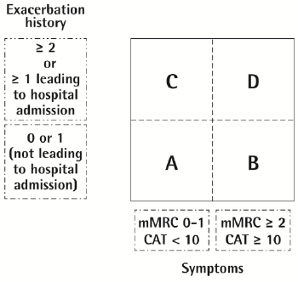
Como se classifica a DPOC, posicionando o doente em determinado grupo?
Poucos
Sintomas
Adaptado do GOLD 2017

Slide 26
Como se classifica a DPOC, posicionando o doente em determinado grupo?
Muitos
Sintomas
Adaptado do GOLD 2017

Slide 27
Como se classifica a DPOC, posicionando o doente em determinado grupo?
Menos exacerbações
Adaptado do GOLD 2017

Slide 28
Como se classifica a DPOC, posicionando o doente em determinado grupo?
Mais exacerbações
Adaptado do GOLD 2017

Slide 29
Pergunta 5
Homem, 68 anos. Com DPOC. Qual a classe de gravidade do doente?
GOLD A.
GOLD B.
GOLD C.
GOLD D.

Slide 30
Caso clínico 2 (I)
Mulher, 59 anos.
Professora do 1º ciclo.
Fumadora 39 UMA (fuma cerca de 1 maço por dia, desde os 20 anos).
Antecedentes pessoais: obesidade, dislipidemia.
Medicação habitual: Rosuvastatina 10 mg (0+0+1).
Pieira para esforços moderados a intensos.
“Sinto-me mais cansada quando vou buscar o meu neto à creche e tenho de o trazer ao colo… Ultimamente, tenho deixado de acompanhar o meu marido nas caminhadas, porque tenho de parar várias vezes para ganhar fôlego”(sic)
Tosse matinal, por vezes produtiva, desde o início do ultimo Inverno.

Slide 31
Caso clínico 2 (II)
Mulher, 59 anos.
Pieira para esforços moderados a intensos.
“Sinto-me mais cansada quando vou buscar o meu neto à creche e tenho de o trazer ao colo… Ultimamente, tenho deixado de acompanhar o meu marido nas caminhadas, porque tenho de parar várias vezes para ganhar fôlego” (sic)
Tosse matinal, por vezes produtiva, desde o início do ultimo Inverno.
O médico confirma, nos registos clínicos da paciente, que esta teve um episódio, em Novembro de 2016, de dispneia e pieira marcadas, associadas a infeção vírica das vias aéreas superiores, com necessidade de fazer medicação inalada.

Slide 32
Caso clínico 2 (III)
Mulher, 59 anos.
Pieira para esforços moderados a intensos.
“Sinto-me mais cansada quando vou buscar o meu neto à creche e tenho de o trazer ao colo… Ultimamente, tenho deixado de acompanhar o meu marido nas caminhadas, porque tenho de parar várias vezes para ganhar fôlego” (sic)
Tosse matinal, por vezes produtiva, desde o início do ultimo Inverno.
Ao exame objetivo:
  TA: 134/82 mmHg; FC: 81 bpm.
  IMC: 34,8 kg/m²; P abd: 98 cm.
  AC: rítmica, sem sopros audíveis.
  AP: murmúrio vesicular presente bilateralmente, simétrico, sem ruídos adventícios audíveis.
  Abdómen sem alterações.
  Sem edemas dos membros inferiores.

Slide 33
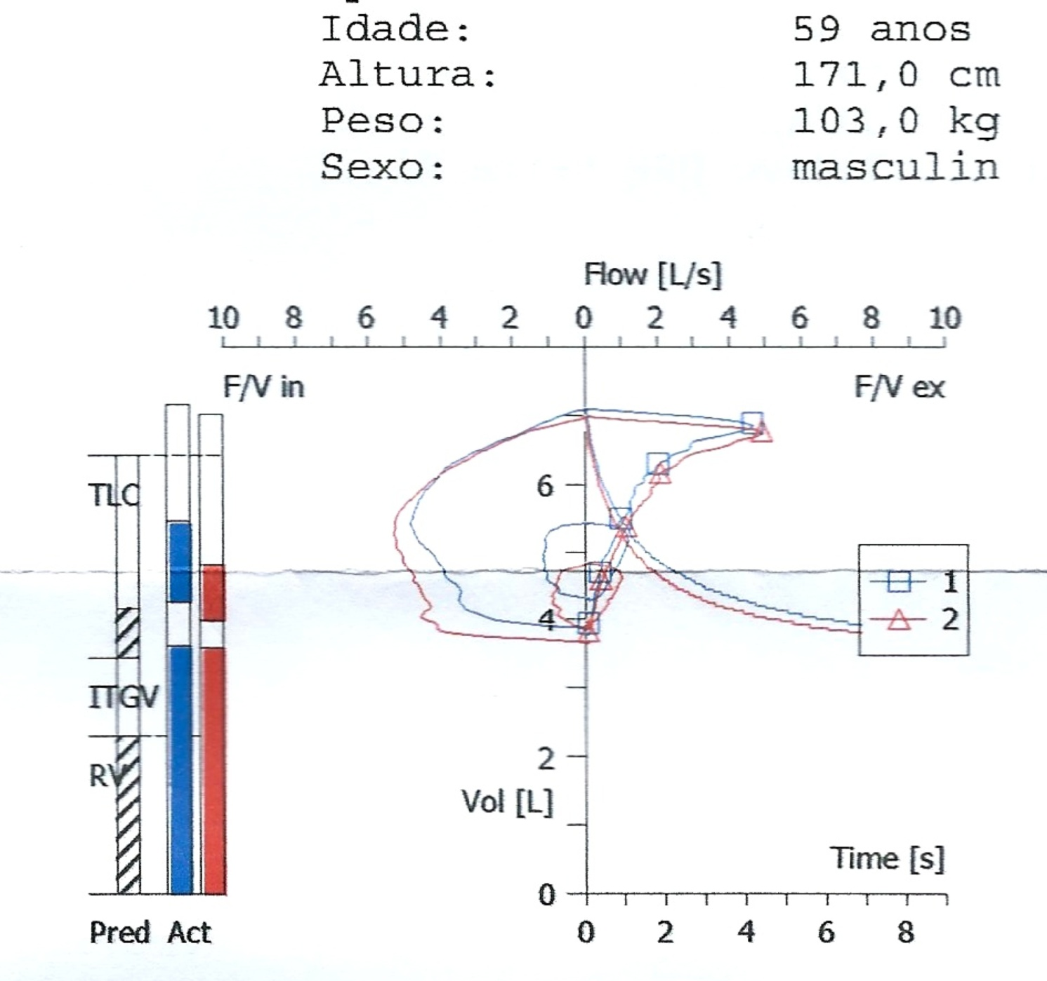
Mulher, 59 anos.

Slide 34
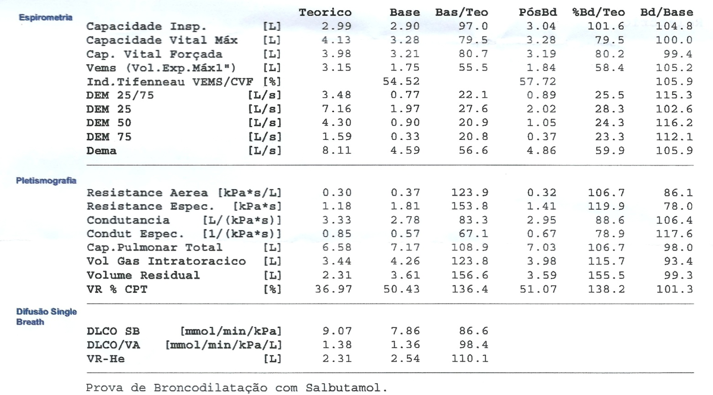
Mulher, 59 anos

Slide 35
Tratamentos não farmacológicos da DPOC
 | Cessação tabágica | Reabilitação respiratória | Atividade física | Vacinação
A | ✓ |  | ✓ | ✓
B | ✓ | ✓ | ✓ | ✓
C | ✓ | ✓ | ✓ | ✓
D | ✓ | ✓ | ✓ | ✓
GOLD 2017

Slide 36
Vacinação contra gripe
Orientação DGS 004/2016 de 23/09/2016

Slide 37
Vacinação antipneumocócica
Norma DGS 011/2015 de 23/6/2015

Slide 38
Vacinação antipneumocócica
1 ANO
1 ANO
Norma DGS 011/2015 de 23/6/2015
Recomendações GRESP 2016

Slide 39
Vacinação antipneumocócica
Recomendações GRESP 2016
RevPortMed Geral Fam 2016; 32: 70-4

Slide 40
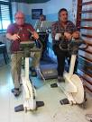

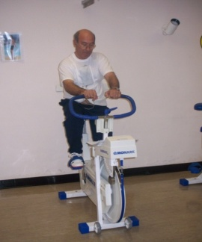
Reabilitação respiratória
As metas da Reabilitação Respiratória são:
  Reduzir os sintomas (dispneia).
  Melhorar o estado geral de saúde.
  Aumentar a tolerância ao exercício físico.
  Reduzir as hospitalizações.
GOLD 2017 e DGS nº 40/DSPCD de 20/10/2009
Notes:
Define-se como uma intervenção que inclui, embora não se limite a, treino de exercícios, educação, mudanças comportamentais. É desenhada com vista a melhorar as condições físicas e psicológicas destes doentes, bem como a promover a adesão, a longo prazo, de comportamentos promotores de saúde.
Os melhores benefícios são conseguidos a partir de programas com a duração de 6 a 8 semanas, não havendo evidência de que programas de 12 semanas ou mais sejam mais vantajosos.
Recomenda-se exercício físico supervisionado, 2 vezes por semana, e pode ser incluído qualquer tipo de actividade.
Os 4 membros devem ser incluídos, assim como a marcha. Também podem ser considerados treino muscular de flexibilidade dos músculos respiratórios e electroestimulação neuromuscular.
Em todos os casos, a reabilitação deve ser individualizada para potenciar os ganhos.
A reabilitação é apropriada para todos os doentes com DPOC. Melhorias na capacidade de exercício e aumento da qualidade de vida relacionada com a saúde foram demonstrados em todos os níveis de gravidade da doença, apesar de a evidência ser particularmente forte nos casos de doença mais grave.
Demonstrou ainda ser uma das estratégias terapêuticas mais custo-efectivas.

Slide 41
Pergunta 6
Mulher, 59 anos. Com DPOC. Qual o tratamento farmacológico indicado para esta doente?
Broncodilatador único, em SOS, de curta duração de ação.
Broncodilatador único, diário, de longa duração de ação.
Broncodilatador duplo, diário, de longa duração de ação.
Broncodilatador único mais corticóide.

Slide 42

Pergunta 7
Mulher, 59 anos. Com DPOC. Qual o tratamento farmacológico indicado para esta doente?
Broncodilatador único, em SOS, de curta duração de ação.
Broncodilatador único, diário, de longa duração de ação.
Broncodilatador duplo, diário, de longa duração de ação.
Broncodilatador único mais corticóide.

Slide 43
Caso clínico 2 (IV)
“Sinto-me mais cansada quando vou buscar o meu neto à creche e tenho de o trazer ao colo… Ultimamente, tenho deixado de acompanhar o meu marido nas caminhadas, porque tenho de parar várias vezes para ganhar fôlego”(sic)
O médico confirma, nos registos clínicos da paciente, que esta teve um episódio, em Novembro de 2016, de dispneia e pieira marcadas, associadas a infeção vírica das vias aéreas superiores, com necessidade de fazer medicação inalada.

Slide 44
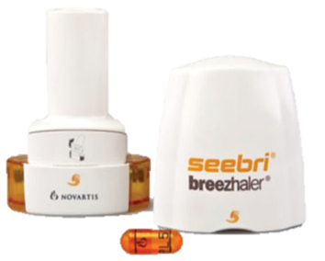
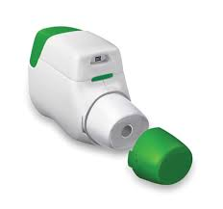
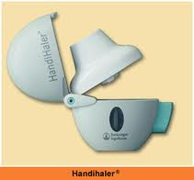

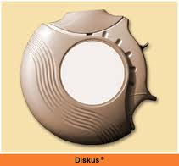
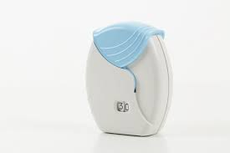
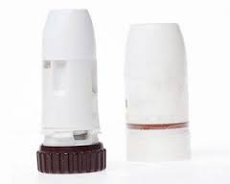
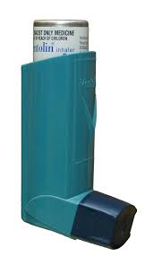
Tratamento Inalado: longa duração
β2-agonistas: LABA
(Long-acting beta 2-agonists)
Formoterol: 12h; 2xdia.
Salmeterol: 12h; 2xdia.
Indacaterol: 24h; 1xdia.
Olodaterol: 24h; 1xdia.
Anticolinérgicos: LAMA
(Long-acting muscarinic antagonists)
Tiotrópio: 24h; 1xdia.
Glicopirrónio: 24h; 1xdia.
Aclidínio: 12h; 2xdia.
Umeclidínio: 24h; 1xdia.
Rui P. Costa , 2014; Actualizado em Abril 2016

Slide 45
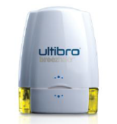
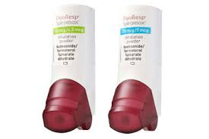
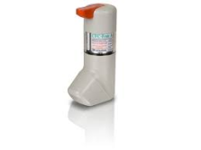
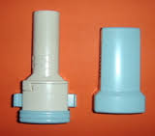
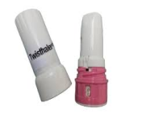
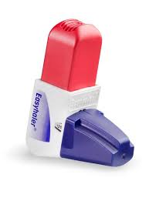
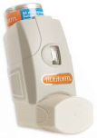
Tratamento Inalado: longa duração
Corticosteróides: ICS
(Inhaled corticosteroids)
Beclometasona: 12h; 2xdia.
Budesonida: 12h; 2xdia.
Fluticasona: 12h; 2xdia.
Mometasona 24h; 1xdia.
LABA/LAMA
Indacaterol/glicopirrónio:24h;1xdia.
Vilanterol/umeclidínio:24h; 1xdia.
Formoterol/aclidínio: 12h; 2xdia.
Olodaterol/tiotrópio: 24h; 1xdia.
Associações Fixas
LABA/ICS
Formoterol/budesonida:12h; 2xdia.
Salmeterol/fluticasona:12h; 2xdia.
Vilanterol/fluticasona: 24h; 1xdia.
Formoterol/fluticasona:12h; 2xdia.
Rui P. Costa , 2014; Actualizado em Abril 2016

Slide 46
DPOC: tratamento farmacológico
C
D
LAMA + LABA
Roflumilaste
Macrólidos
LABA + ICS
Exacerbações
LAMA + LABA
+ICS
Sintomas persistentes / Exacerbações
Exacerbações
Exacerbações
LAMA
LAMA
LAMA + LABA
LABA + ICS
A
B
Continuar, parar ou tentar classe de broncodilatador alternativa
LAMA + LABA
Se os sintomas persistirem
Avaliar efeito
Um broncodilatador de longa duração de ação
(LAMA ou LABA)
Um broncodilatador
Adaptado do GOLD 2017
Notes:
A: todos os doentes deste grupo devem receber terapêutica broncodilatadora, com base no seu efeito na dispneia. Este poderá ser de curta ou longa duração de acção. Este tratamento deve ser continuado se se verificar benefício sintomático.
B: o tratamento inicial deve incluir um broncodilatador de longa duração de acção. Este é mais eficaz que um broncodilatador de acção curta em SOS.
Não há evidência para recomendar uma classe (LAMA ou LABA) em detrimento da outra no tratamento inicial. A escolha deve depender da percepção do paciente quanto ao alívio dos sintomas.
Para os pacientes com dispneia persistente com a monoterapia, recomenda-se o uso de dois broncodilatadores.
Para os pacientes com dispneia grave, poderá ser considerada a terapia dupla inicial.
Se a adição de um segundo broncodilatador não melhora os sintomas, sugere-se a redução da terapêutica para apenas um broncodilatador.
Doentes do grupo B possivelmente terão comorbilidades que influenciam os sintomas e o prognóstico, pelo que estas deverão ser consideradas.
C: a terapia inicial deve consistir num broncodilatador de longa duração de acção. Em dois estudos de comparação, o LAMA testado foi superior ao LABA no que respeita à prevenção de exacerbações, pelo que se recomenda um LAMA como terapêutica inicial neste grupo.
Os doentes com exacerbações frequentes poderão beneficiar com a adição de um segundo broncodilatador ou com uma associação de LABA/ICS. Como o ICS aumenta o risco de pneumonia em alguns pacientes, a primeira escolha deverá ser LABA/LAMA.
D: recomenda-se iniciar a terapêutica com uma combinação de LAMA/LABA porque:
- estas combinações mostraram resultados superiores em comparação com a monoterapia [se for escolhida a monoterapia como terapêutica inicial, um LAMA é mais indicado para a prevenção das exacerbações];
- estas combinações mostraram ser superiores às combinações LABA/ICS na prevenção das exacerbações e em outros resultados neste grupo de doentes;
- estes doentes encontram-se num risco acrescido de pneumonia quando em tratamento com ICS.
Em alguns doentes, a terapia inicial com LABA/ICS pode ser a primeira opção. Estes poderão ter uma história e/ou achados sugestivos de sobreposição Asma/DPOC. Uma eosinofilia elevada também poderá ser um parâmetro a apoiar o uso de ICS, embora ainda sob discussão.
Nos doentes com exacerbações a fazer a combinação LABA/LAMA, sugerem-se duas opções:
- combinação LABA/LAMA/ICS [estão-se a desenvolver estudos para comparar o efeito das combinações LAMA/LABA e LABA/LAMA/ICS na prevenção das exacerbações];
- mudar para LABA/ICS [porém, não há evidência a afirmar que a mudança de LABA/LAMA para LABA/ICS resulte numa melhor prevenção das exacerbações]. Se a associação LABA/ICS não afectar positivamente os sintomas/exacerbações, poderá ser adicionado um LAMA.
Se os doentes a fazerem LABA/LAMA/ICS ainda apresentam sintomas e exacerbações frequentes, poderão ser consideradas as seguintes opções:
- adicionar Roflumilast [poderá ser considerado em doentes com FEV₁ < 50% e bronquite crónica, particularmente se eles sofreram pelo menos uma hospitalização por exacerbação no ano anterior];
- adicionar um Macrólido (Azitromicina tem a melhor evidência);
- parar ICS [a falta de eficácia, um risco elevado de eventos adversos e evidência da inexistência de efeitos negativos da sua descontinuação apoiam esta opção].

Slide 47
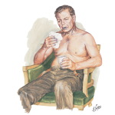
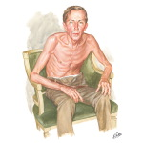
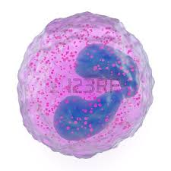
Terapêutica da DPOC?
C
D
D
C
LAMA/LABA
+ ICS
LAMA/LABA
LABA/ICS +
LAMA
A
B
A
LAMA
LAMA/LABA
B
Ensino e reavaliação regular da TÉCNICA INALATÓRIA
SABA ou SAMA em SOS
Cessação tabágica
Actividade física
Vacinas
Tratamento comorbilidades
Reabilitação respiratória
Rui P. Costa, 2015
Notes:
47

Slide 48
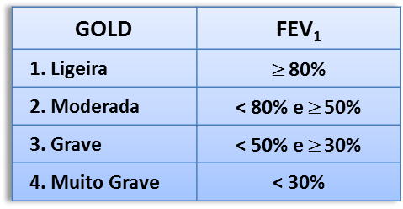
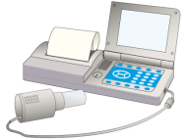
DPOC
História de exposição a factores de risco (tabaco, poeiras ou gases inalados).
40 anos.
Sintomas respiratórios contínuos e progressivos: dispneia, expectoração e tosse.
Comorbilidades: DCV, osteoporose, infecções respiratórias, ansiedade e depressão, Sindrome metabólico e DM2, cancro do pulmão, bronquiectasias, RGE.
Obstrução sem Reversibilidade
FEV₁/FVC < 70% pós BD
FEV₁ pós BD: < 12% e 200ml
Não
agudizador
Agudizador
Sintomático
e/ou
FEV₁≤50%
A
Sintomático:
mMRC ≥ 2 e/ou CAT ≥ 10
LAMA
Eosinófilos
≤ 300 mm³
Eosinófilos
> 300 mm³
Agudizador:
≥ 2 agudizações no último ano ou ≥ 1 internamento
B
LABA/LAMA
LABA/ICS
Adesão e
Técnica inalatória
LABA/ICS + LAMA
Rui P. Costa 2016
Notes:
48

Slide 49




Slide 50


http://app.livemed.in:81/app

